Slide 1

Trường Đại học Công nghệ Thông tin - ĐHQG TP.HCM ĐỒ ÁN MÔN HỌC
Các mô hình học sâu và ứng dụng
A robust deformed convolutional neural network (CNN) for image denoising
GVHD: TS. Nguyễn Vinh Tiệp
Hà Kiệt Hùng | - | 220101031
Trần Văn Tịnh | - | 220101039
Đào Thị Thu Thủy | - | 220104015
Đồng Thị Ngọc Trâm | - | 230201057

Slide 2
MỤC LỤC
Giới thiệu
A robust deformed convolutional neural network (RDDCNN)
Experiments and Evaluation
Demo
QA

Slide 3
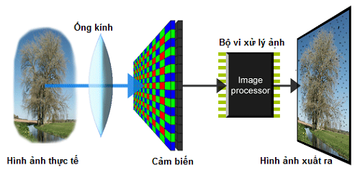
GIỚI THIỆU
Do quá trình xử lý bộ sưu tập ảnh phức tạp thông qua các thiết bị kỹ thuật số (chụp, truyền và nén hình ảnh), hình ảnh thu được có thể bị hỏng do điều kiện ánh sáng và cảm biến gây ra nhiễu.

Slide 4
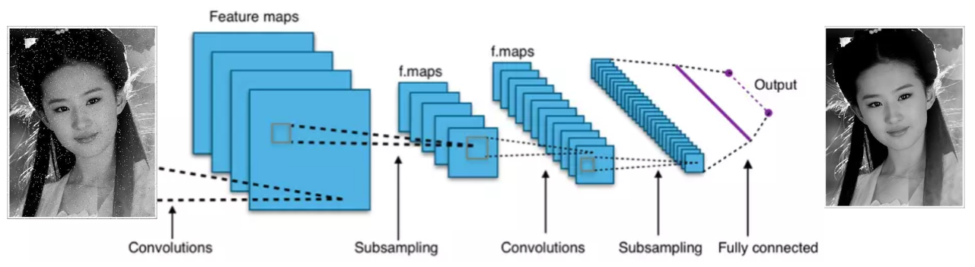
GIỚI THIỆU
Do khả năng học tập mạnh mẽ, mạng nơ ron tích chập (CNN) đã được phát triển trong việc khử nhiễu hình ảnh. Tuy nhiên, các phép tích chập có thể thay đổi sự phân bố nhiễu ban đầu trong các ảnh bị hỏng, điều này có thể làm tăng khó khăn trong việc huấn luyện khử nhiễu ảnh.
Việc sử dụng mối quan hệ của các pixel xung quanh có thể giải quyết vấn đề này một cách hiệu quả.
Notes:
Do đó, nghiên cứu này đề xuất một mạng CNN khử nhiễu biến dạng mạnh mẽ là RDDCNN (Robust deformed denoising CNN).

Slide 5
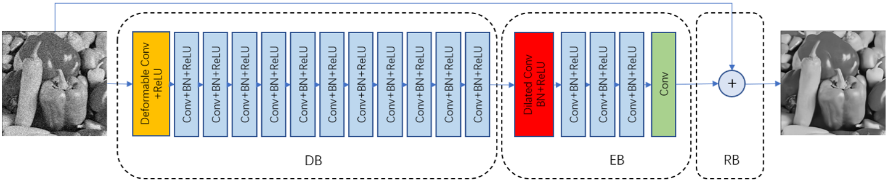
RDDCNN
DB (khối có thể biến dạng): có thể trích xuất nhiều đặc điểm nhiễu đại diện hơn thông qua hạt nhân có thể học được có thể biến dạng và kiến trúc tích chập xếp chồng, tùy theo quan hệ của các pixel xung quanh.
EB (khối nâng cao): có thể tạo điều kiện thuận lợi cho tương tác theo ngữ cảnh thông qua tích chập giãn và sự kết hợp mới của các lớp chập, chuẩn hóa hàng loạt (BN) và ReLU, có thể nâng cao khả năng học tập của RDDCNN.
RB (khối dư): được sử dụng để nâng cao khả năng ghi nhớ của lớp nông trên các lớp sâu và xây dựng một hình ảnh rõ ràng.
Notes:
Deformable block
Enhanced block
Residual block

Slide 6
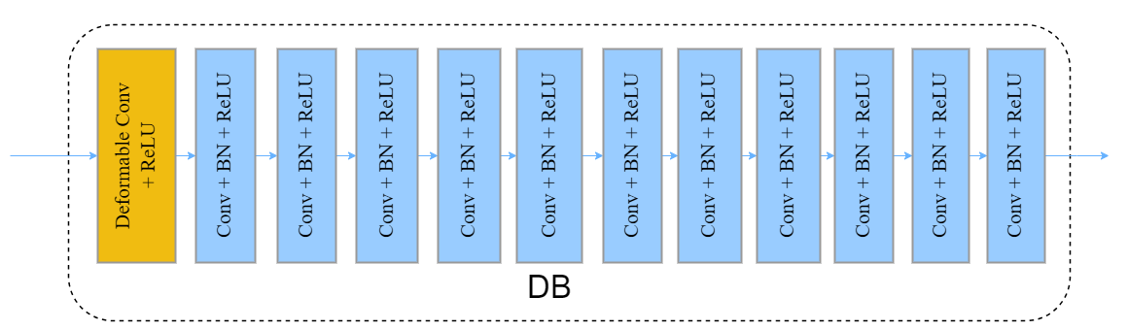
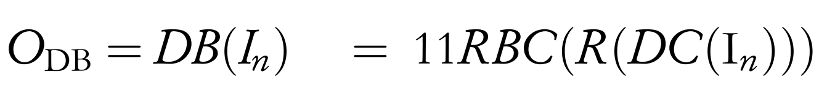
RDDCNN
Deformable block (DB)
Input channel: 1 (gray) 3 (RGB)
Output chanel: 64

Slide 7
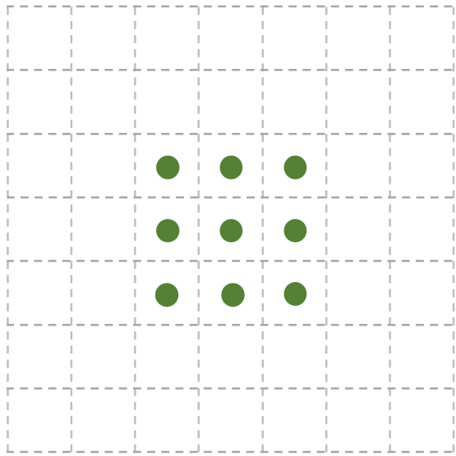
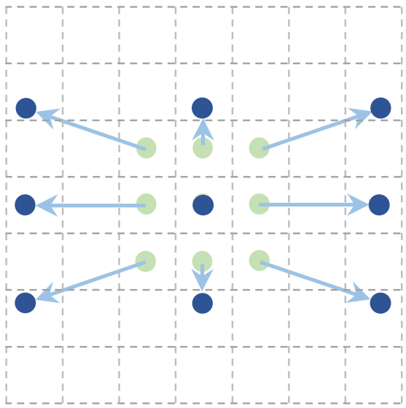
RDDCNN
Deformable block (DB)
Normal convolution
Scale

Slide 8
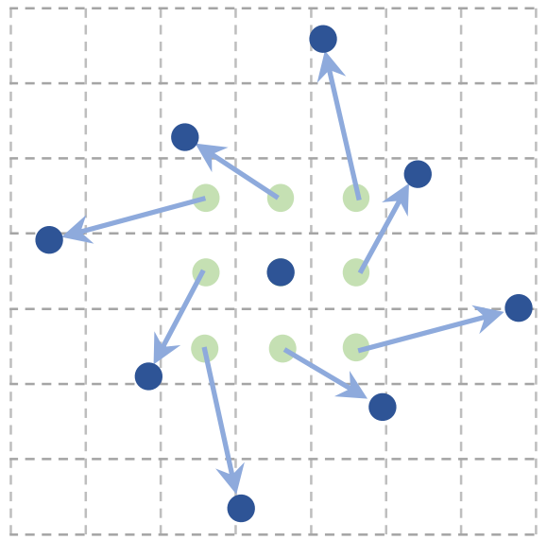
RDDCNN
Deformable block (DB)
Normal convolution
Rotate and scale

Slide 9
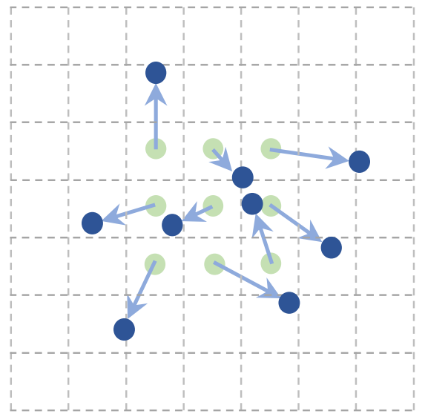
RDDCNN
Deformable block (DB)
Normal convolution
Deformable convolution
Notes:
Deformable convolutional networks được đề xuất năm 2017 bởi Dai, J., et al.: Deformable convolutional networks. CoRR (2017)

Slide 10
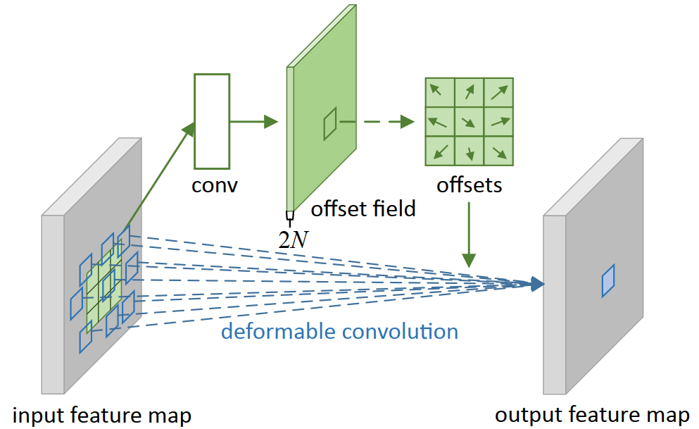
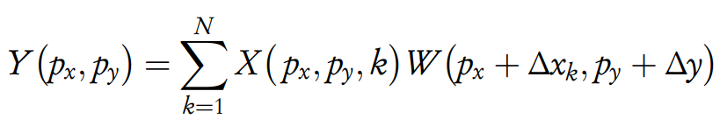
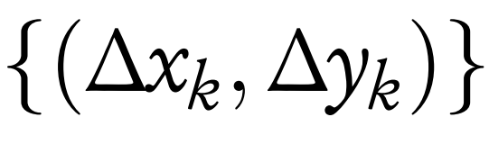
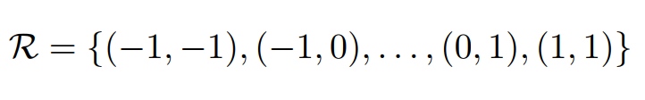
RDDCNN
Deformable block (DB)

Slide 11
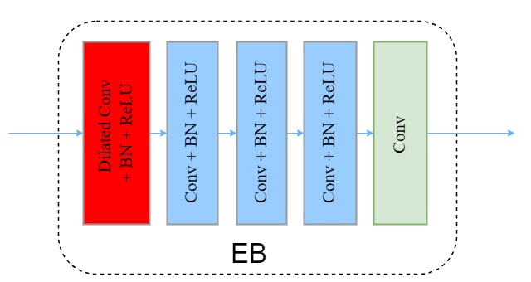
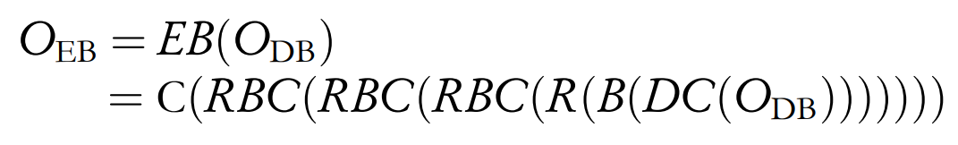
RDDCNN
Enhanced block (EB)
Input chanel: 64
Output chanel: 64

Slide 12
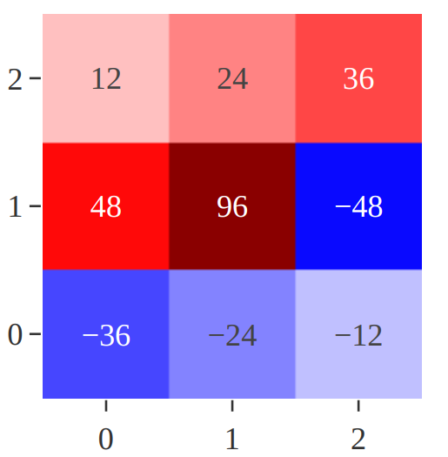
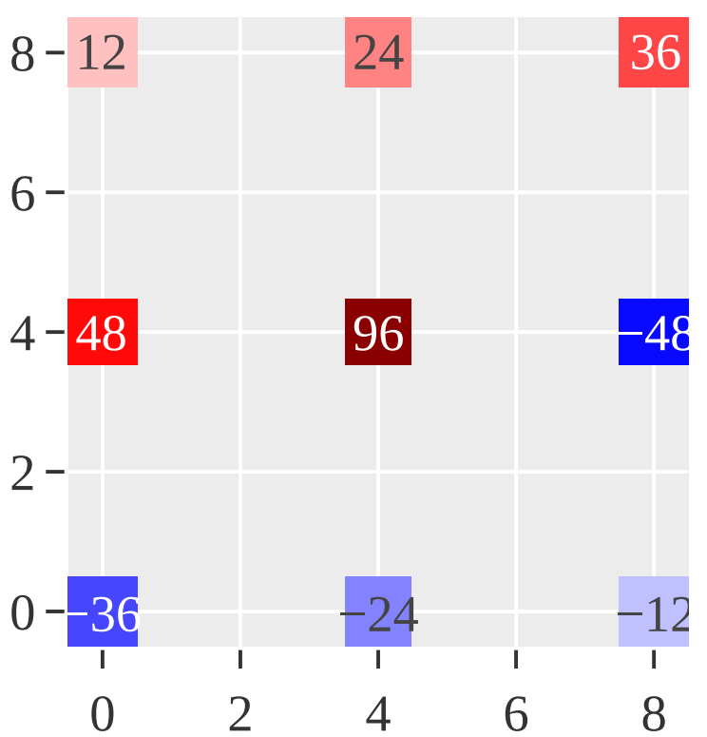
RDDCNN
Enhanced block (EB)
Dilated convolution
Normal convolution
Tương tác theo ngữ cảnh (contextual)
Mở rộng vùng tiếp nhận (Receptive fields)
Số parameters không đổi.

Slide 13
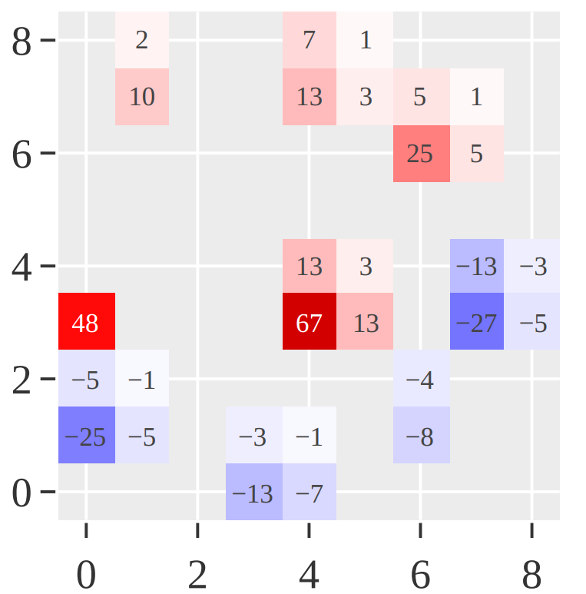
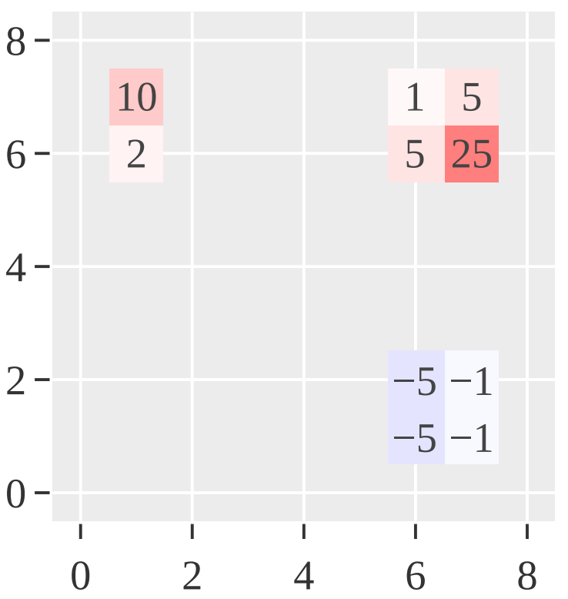
RDDCNN
Enhanced block (EB)
Hyper-parameters:
kernel count
dilated kernel size
Dilated convolution
Dilated convolution

Slide 14
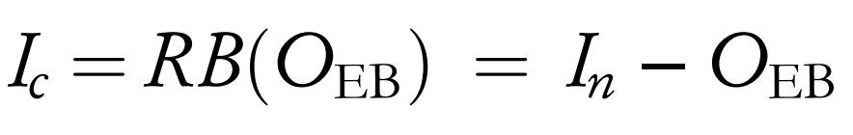
RDDCNN
Residual block (RB)

Slide 15
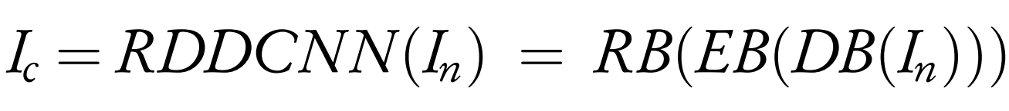
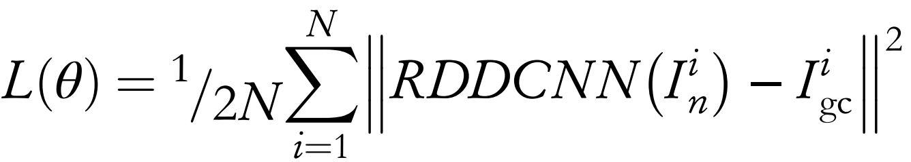
RDDCNN
Output:
Lost Function:
Optimize method: Adam with epsilon: 1e‐4, momentum: 0.95

Slide 16
Evaluation
Các tập dữ liệu
Các tập dữ liệu huấn luyện:
400 hình ảnh xám với kích thước 180 x 180 (từ BSD500)
PolyU: những hình ảnh màu nhiễu, 80 hình ảnh tự nhiên với kích thước 2784 x 1856
Các phương pháp làm đa dạng tập dữ liệu huấn luyện
Các tập dữ liệu kiểm thử:
BSD68, Set12: tập dữ liệu hình ảnh khử nhiễu xám
CC15: tập dữ liệu hình ảnh khử nhiễu màu
Notes:
400 gray image from Berkeley Segmentation Dataset 500 and cropped 180x180 (https://www.kaggle.com/datasets/balraj98/berkeley-segmentation-dataset-500-bsds500)

Slide 17
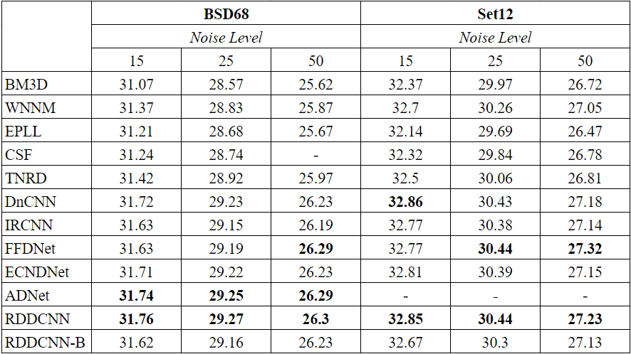
Evaluation
So sánh với các phương pháp khử nhiễu tiên tiến nhất

Slide 18
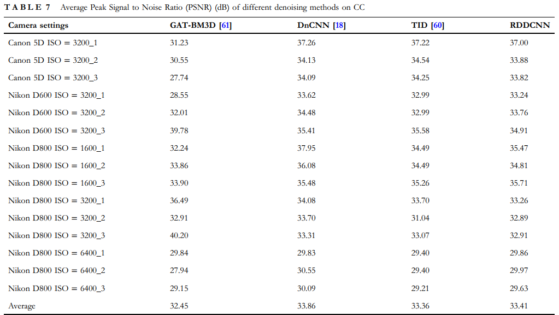
Evaluation
So sánh với các phương pháp khử nhiễu tiên tiến nhất

Slide 19
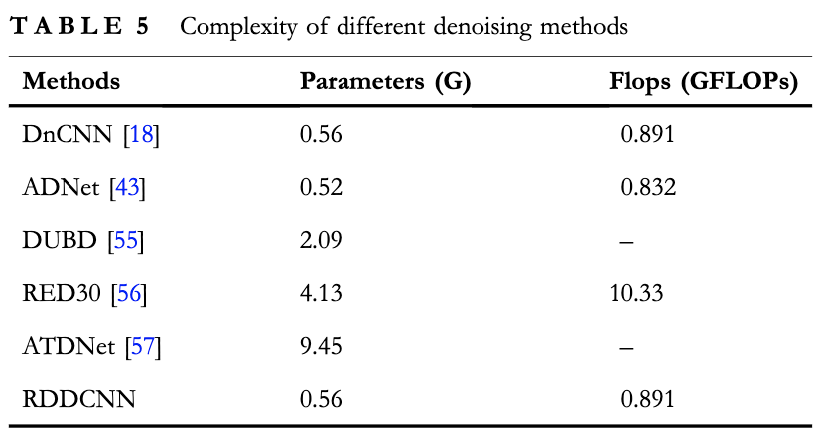
Evaluation
So sánh với các phương pháp khử nhiễu tiên tiến nhất
Độ phức tạp

Slide 20
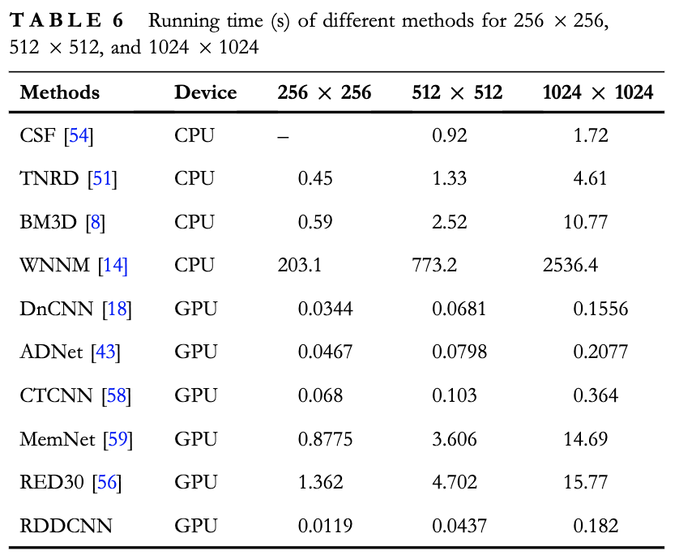
Evaluation
So sánh với các phương pháp khử nhiễu tiên tiến nhất
Thời gian chạy

Slide 21
Demo

Slide 22
Q & A

